Slide 1


Slide 2
نحوه برخورد با بیمار آقای 51 ساله مبتلا به دیابت نوع 2 در درمانگاه پزشک خانواده
استاد راهنما : سرکار خانم دکتر عبادتی
عضوهیئت علمی گروه
پزشکی خانواده
ارئه: بتول نامجو دستیار پزشکی خانواده

Slide 3
HX
آقای 52 ساله با سابقه دیابت به مدت 5 سال که تحت نظر پزشک بوده ، جهت تجدید دارو به درمانگاه پزشک خانواده مراجعه کرده است .
بیمار طی این مدت از متفورمین 500 روزی 2 عدد و قرص گلی‌کلازید 80 روزی 4 عدد و آتورواستاتین 20 میلی‌گرم استفاده می کرده است و مراقبت صحیحی طی این مدت نداشته است.

Slide 4
HX
: PMH به جز دیابت نکته مثبتی نداشت
: FH مادر بیمارنیزدیابت داشتند و تحت درمان با انسولین بودند که درسن 60 سالگی به علت MI فوت کردند . 2 برادر بیمارنیز دیابت دارند که یکی از آنها انسولین استفاده می کند
DH : متفورمین 500 روزی 2 عدد و قرص گلی‌کلازید 80 روزی 4 عدد و آتورواستاتین 20 روزی یک عدد

Slide 5
PH/E
PR=89
RR=18
BP=130/80
BMI=30
معاینه قلب ، ريه ، شکم ، اندام ها نرمال بود

Slide 6
LAB TEST
WBC=5.9
RBC=5.2
HB=15.5
PLT=269
FBS=232
CR=0.7
CHOLESTROL=114
TG=145
HDL=31
LDL=54
2HPP=348
HBA1C=12.7
AST=21
ALT=48
ALKP=151

Slide 7


Slide 8
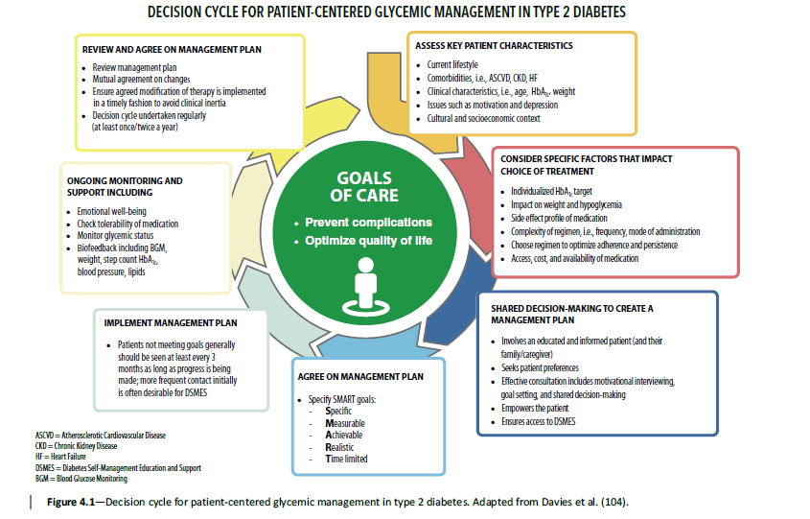

Slide 9
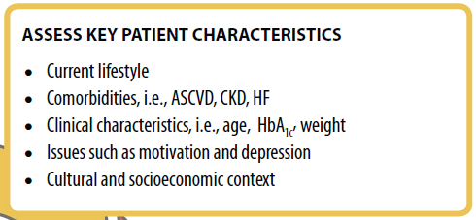
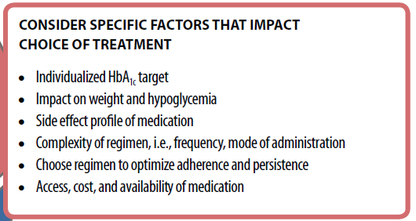

Slide 10
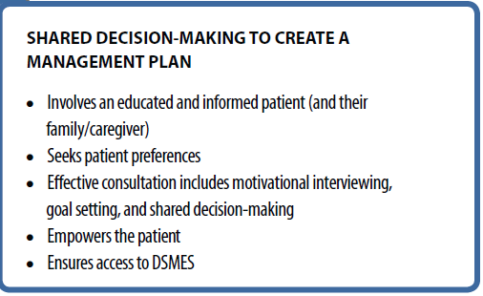
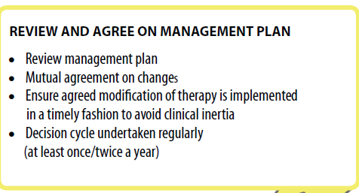

Slide 11
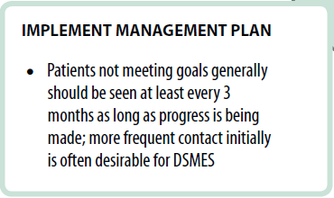
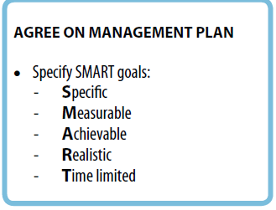

Slide 13




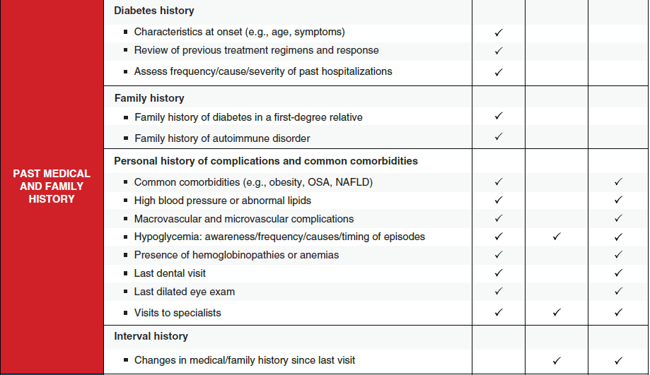

Slide 15
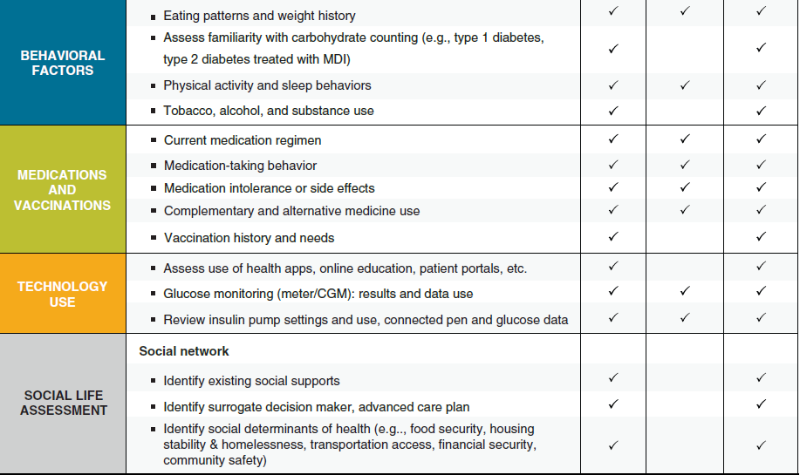

Slide 17
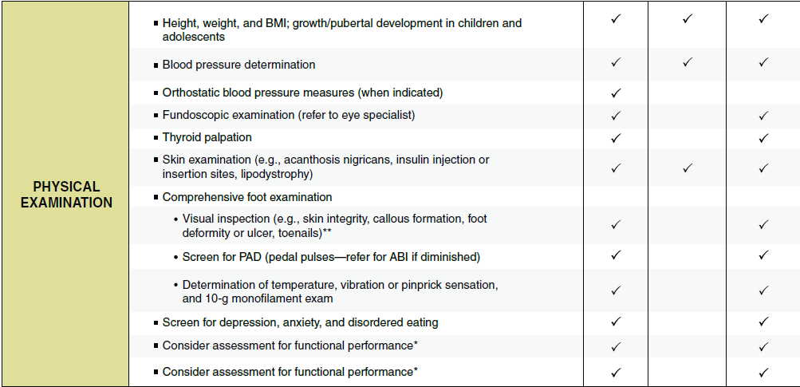

Slide 19
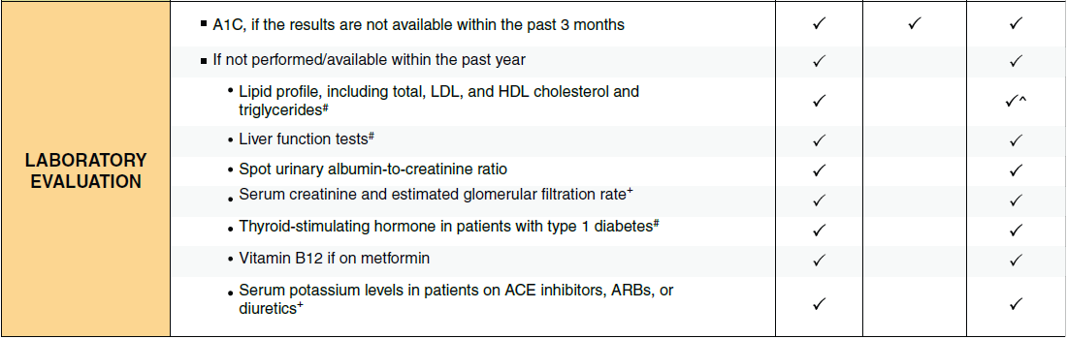

Slide 21
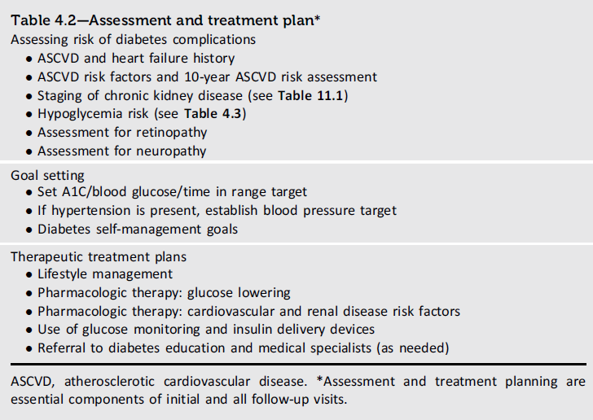

Slide 22
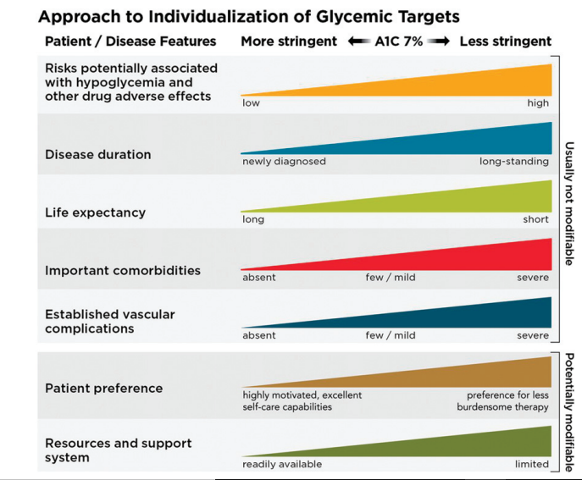

Slide 23
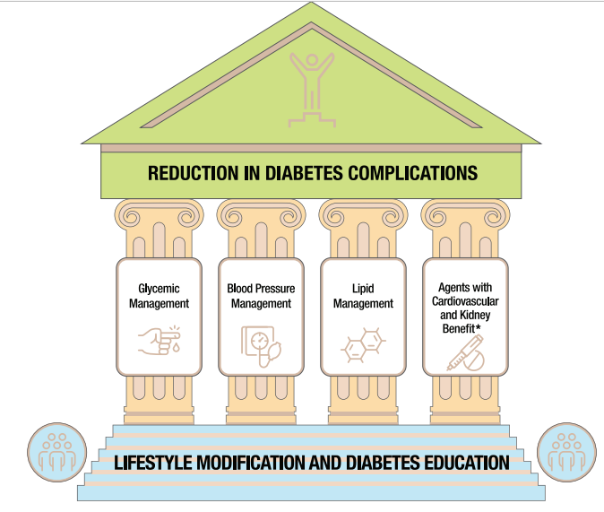

Slide 24
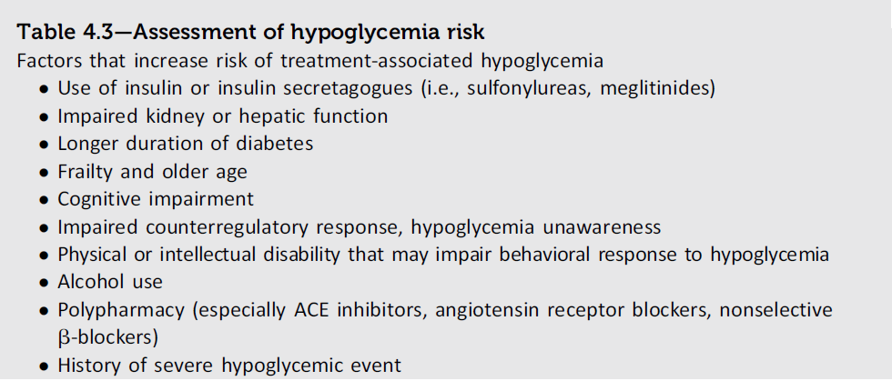

Slide 26
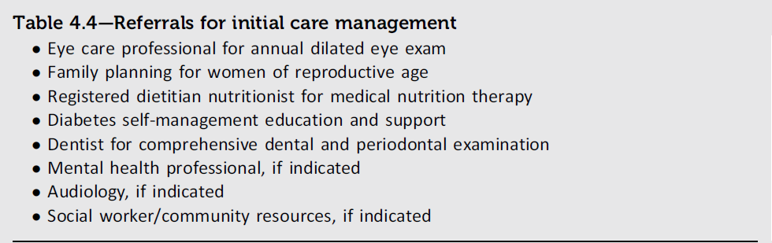

Slide 28
آزمایشات نهایی
FBS=87
2HPP=118
CR=0.9
CHOLESTROL=106
TG=66
HDL=33
LDL=63
AST=16
ALT=37
HBA1C=6.8
U/A=NL

Slide 29
Primordial prevention
افزایش آگاهی عمومی مردم از طریق رسانه ها و آموزش کنترل ریسک فاکتورهای ابتلا به دیابت
تولید برنامه های آموزشی در خصوص معرفی دیابت و ریسک فاکتورهای آن از طریق صدا وسیما .
ایجاد فضاهای ورزشی و باشگاه ها جهت فعالیت بدنی مناسب و فرهنگ سازی در این خصوص
آموزش تغذیه سالم برای گروه های مختلف از طریق رسانه

Slide 30
Primary prevention
آموزش بیماران مبتلا جهت کنترل دیابت و ریسک فاکتورهای آن
توصیه به تغذیه مناسب و متعادل ، توصیه به فعالیت فیزیکی مناسب جهت پیشگیری از سندروم متابولیک
توصیه به قطع سیگار
آموزش های مراقبتی و بهداشتی پا
کنترل مناسب دیابت و فشارخون و هیپرلیپیدمی
تجویز استاتین و آسپرین و درمان مناسب با توجه به شرایط بیمار

Slide 31
Secondary prevention
غربالگری بیماران با سابقه دیابت و آموزش ها و توصیه های لازم به آنها برای کنترل و درمان دیابت و کنترل عوارض مربوط به دیابت
غربالگری خانواده بیماران دیابتی و اموزش لازم در خصوص مراقبتهای پیشگیرانه

Slide 32
Tertiary prevention
درمان مناسب دارویی و به موقع در بیماران مبتلا با توجه به شرایط بیمار
درمان بیماری های همراه و کنترل دقیق آنها و در صورت نیاز ارجاع به متخصصین
مربوطه
توصیه به فعالیت فیزیکی ، تغذیه مناسب، عدم مصرف سیگار و ترک آن

Slide 33
Quaternary prevention
جلوگیری ازتست های تشخیصی و درمان های اضافه و ارجاعات بی مورد
اطمینان بخشی به بیمار و حمایتهای روانی

